Slide 1
Welcome

Slide 2
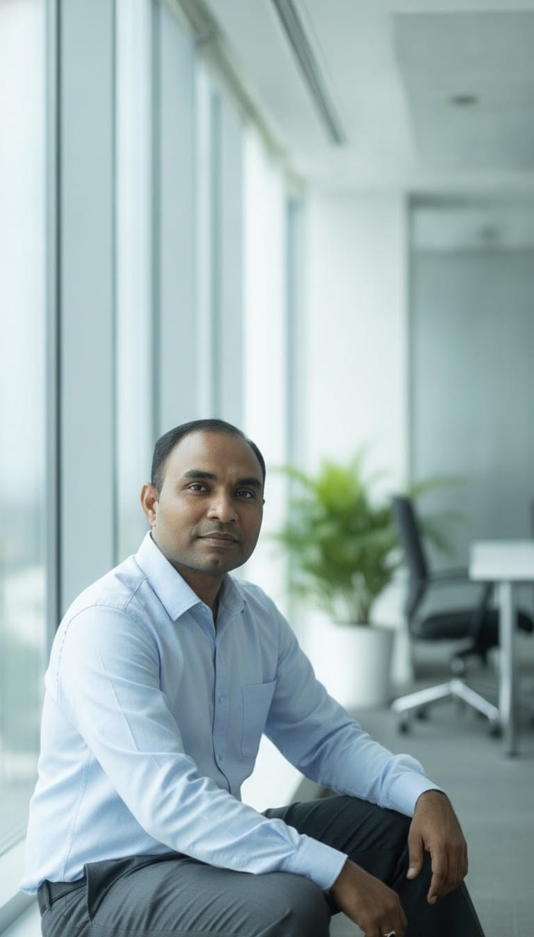
单击此处编辑母版标题样式
শিক্ষক পরিচিতি
সুবাস চন্দ্র দাস
প্রধান শিক্ষক
তেলিকোনা সরকারি প্রাথমিক বিদ্যালয়
বিশ্বনাথ,সিলেট

Slide 3
单击此处编辑母版标题样式
পাঠ পরিচিতি
Class Five
Unit 1
Language Focus

Slide 4
The- এর
উচ্চারণ
দি হবে/দ্য হবে

Slide 5
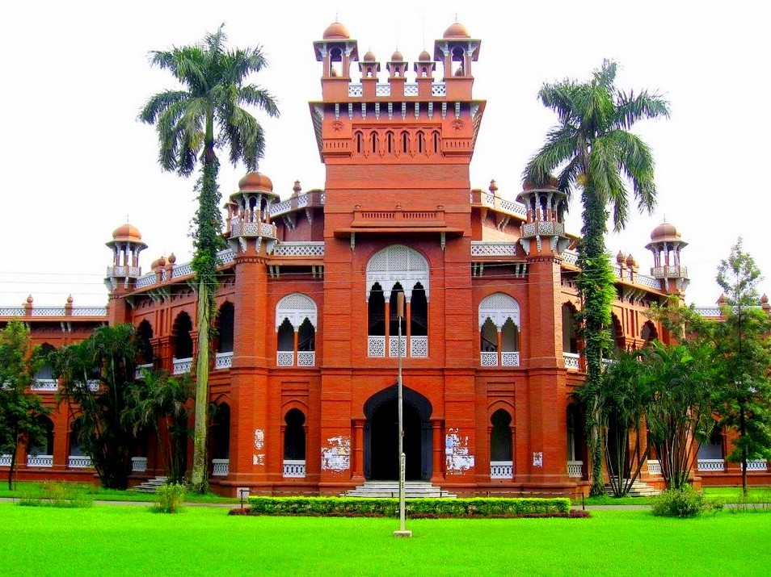
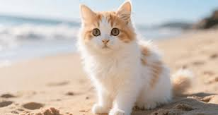
যদি The এর পরবর্তী Word এর ১ম বর্ণটি Vowel হয় তাহলে উচ্চারণ হবে দি।
Example:The university
যদি The এর পরবর্তী Word এর ১ম বর্ণটি Consonent হয় তাহলে উচ্চারণ হবে দ্য।
Example:The cat

Slide 6


Thanks
Subas Das
Head Teacher
Telikona Govt. Primary School

